Slide 1
KALIDEOS Bretagne
Dispositif scientifique pour l'écologie spatiale
De la caractérisation écologique au suivi des interactions hommes / milieux
Houet T.^{1,✉}, Hubert-Moy L. ², Houpert L. ³, Nabucet J. ¹, Corgne S. ², Pottier E. ⁴, Nicolas H. ⁵, Bellec N. ⁶, and others*.
* LTER / ILTER Zone Atelier Armorique
1. CNRS, Université Rennes 2, CNRS UMR LETG 6554, Place du recteur Henri Le Moal, 35043 Rennes Cedex, thomas.houet@univ-rennes2.fr
2. Université Rennes 2, CNRS UMR LETG 6554, Place du recteur Henri Le Moal, 35043 Rennes Cedex
3. CNES, DSO/SI/2A, 18 avenue Edouard Belin, 31400 Toulouse
4. IETR UMR CNRS 6164, Université Rennes 1, Campus de Beaulieu 263 Avenue du Général Leclerc - CS 74205, 35042 Rennes Cedex
5. Agrocampus Ouest, UMR INRA/Agrocampus 1069 SAS, 65, rue de St-Brieuc, CS 84215, 35042 Rennes Cedex
6. GIS BreTel (Bretagne Télédétection), Telecom Bretagne, Technopôle Brest Iroise - CS 83818, 29238 BREST Cedex

Slide 2
KALIDEOS Bretagne : Objectif
FAVORISER L'UTILISATION DES DONNÉES DE TÉLÉDÉTECTION SPATIALE ET LE DÉVELOPPEMENT D’APPLICATIONS AVAL
→ Produire de l’information nécessaire à la compréhension, à l’explicitation et à la modélisation de processus écologiques, hydrologiques, agronomiques, anthropiques, etc.
Demande
institutionnelle
Innovation scientifique
Transfert & Valorisation
Formation

Slide 3
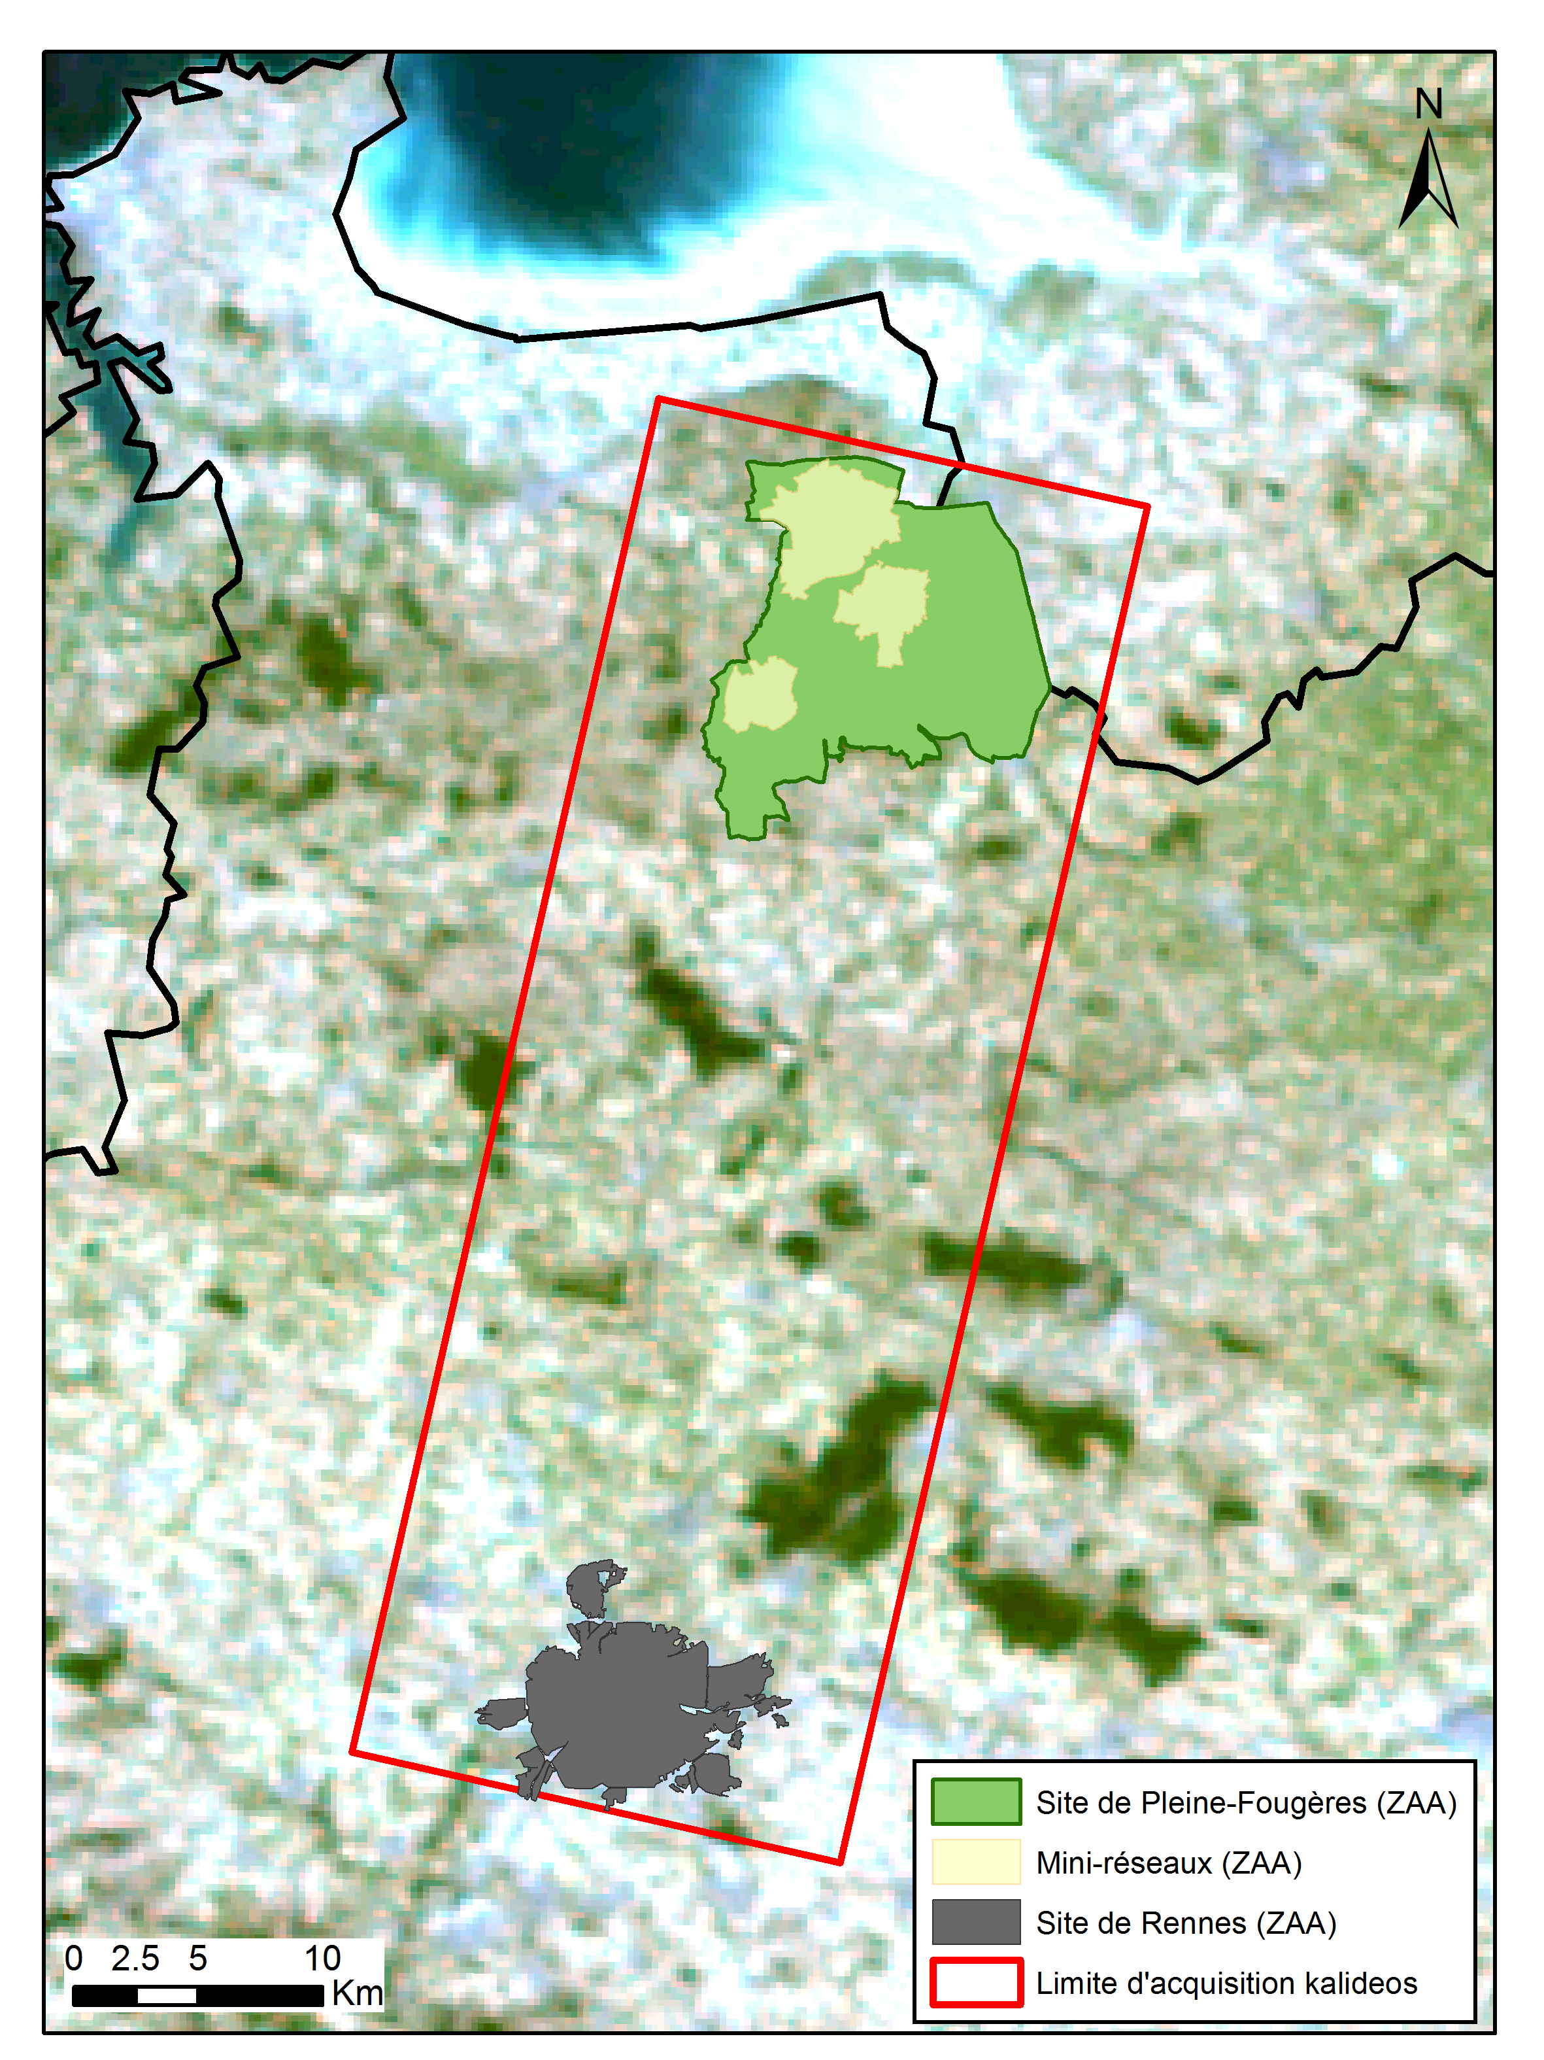
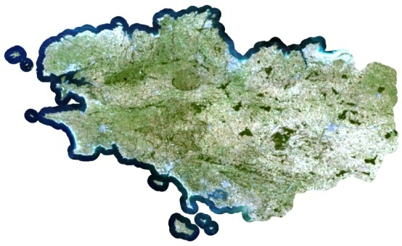
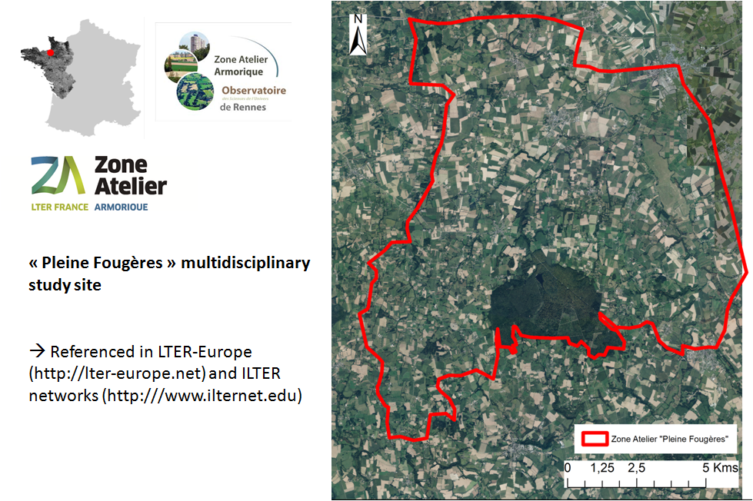
KALIDEOS Bretagne: Stratégie
UN COUPLAGE ÉTROIT AVEC LA ZONE ATELIER ARMORIQUE
Applications aux surfaces continentales
→ Etalement urbain et conséquences sur l’environnement
Réseaux écologiques en milieu urbain et rural

Slide 4
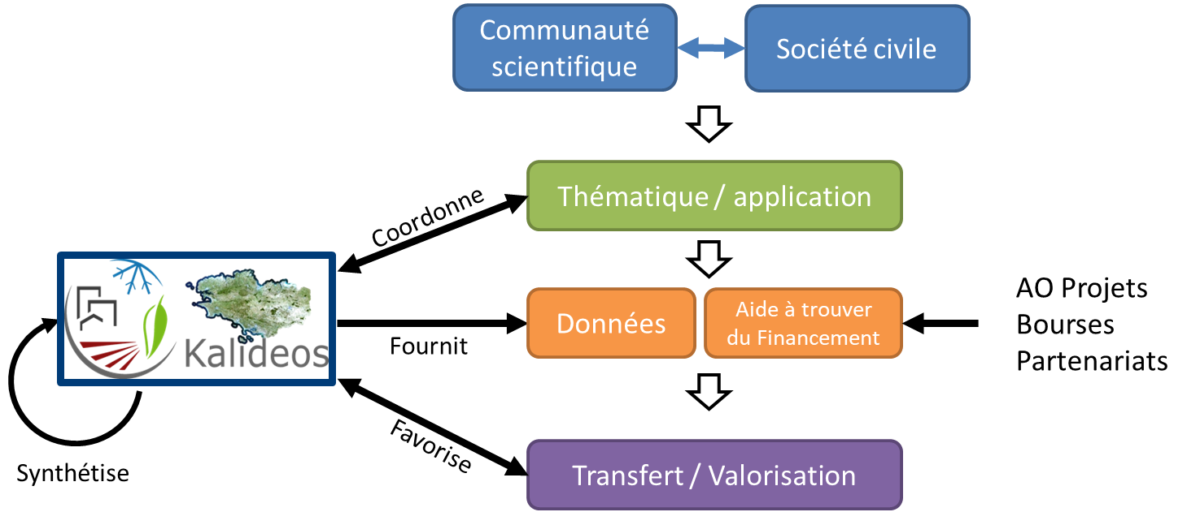

KALIDEOS Bretagne: Fonctionnement
Prétraitements des données
Provider d’images satellites
Développement des méthodes pour fournir des produits dédiés aux acteurs
Cartographie d’états de surface (ex: occupation hivernale des sols, végétation urbaine)
Cartographie de fonctionnalités écologiques ou d’habitats

Slide 5
KALIDEOS Bretagne: les données
+ Données RADAR (Sentinel1, Radarsat2, TerraSarX, ALOS2…)

Slide 6
KALIDEOS Bretagne: Actions thématiques
Etalement urbain et ses conséquences sur l'environnement
Occupations du sol, Réseaux écologiques en milieu urbain et rural
Détection de la végétation urbaine
Occupation hivernale des sols
Caractérisation de la structure des haies
Caractérisation et évaluation fonctionnelle des zones humides
Actions achevées
Modélisation de l’îlot de chaleur urbain
Caractérisation et suivi de la végétation urbaine
Cartographie des habitats continentaux de basse altitude
Cartographie bandes enherbées
Impact de l'étalement urbain sur la biodiversité
Détection et suivi des plantes invasives
Actions en cours
Occupation du sol, pratiques de fertilisation et impact sur la santé
Connectivité intra-annuelle (trame verte)
Suivi de la qualité de l’air
Pollution lumineuse
xxx
4 thèses, 4 post-docs
1 BE (Kermap)
Actions en projet

Slide 7

Cartographie de la végétation urbaine

Slide 8
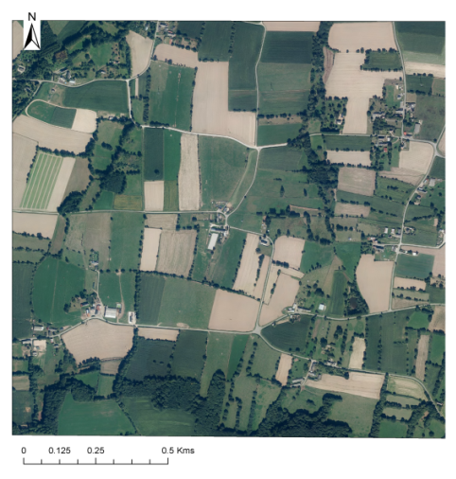
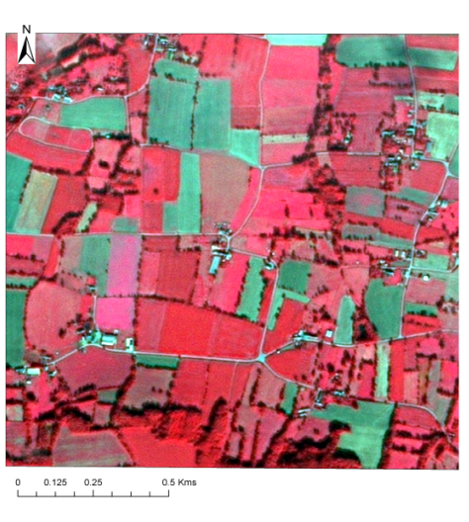
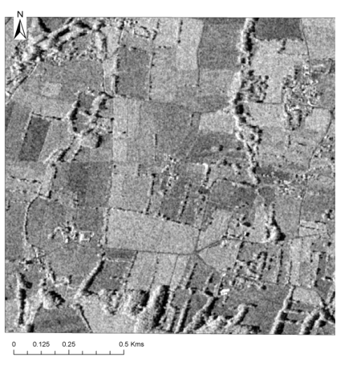
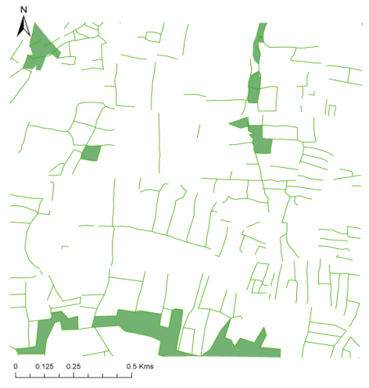
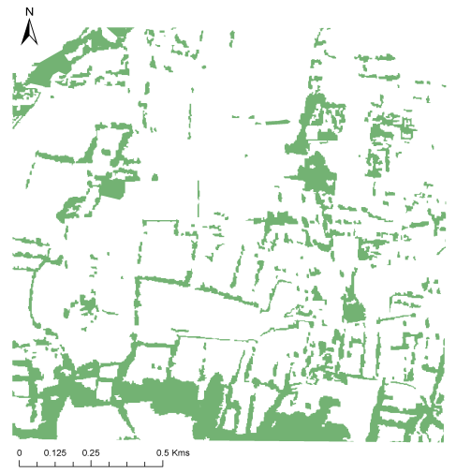
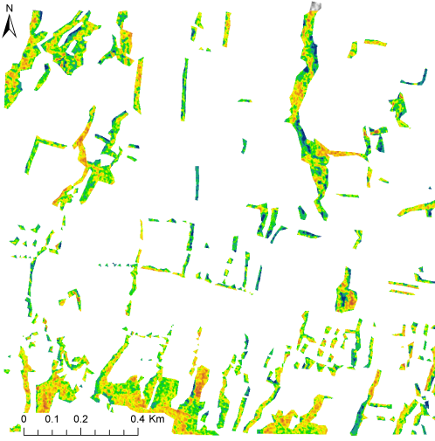
Caractérisation des haies
Lignes
Objet sans structure interne
Objet avec structure interne
(1) Aerial photographs
(2) SPOT-5
(3) TerraSAR-X
Cartographie des haies à partir de photo-interprétation
Cartographie des haies à partir d’une image optique
Cartographie des haies à partir d’une image radar
Betbeder & al (2015) Ecological Indicators

Slide 9
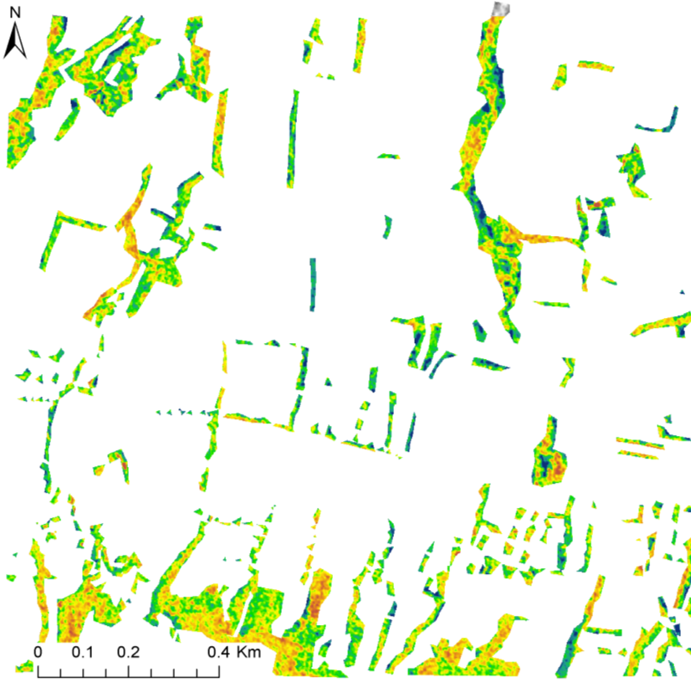
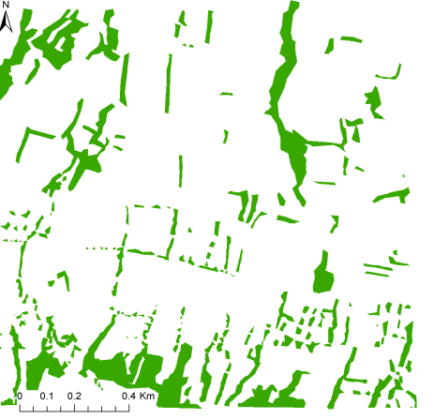
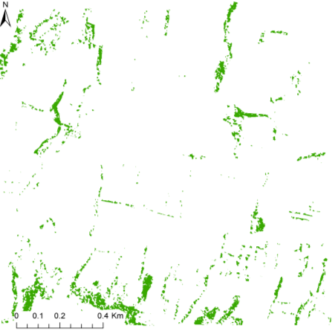
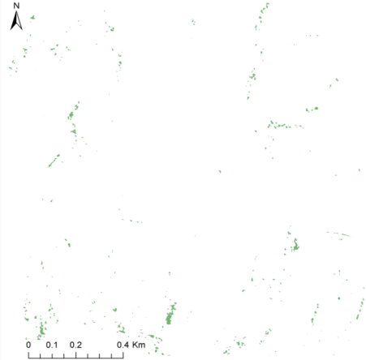
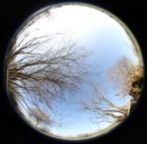
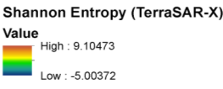
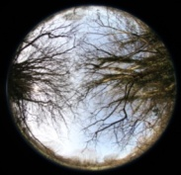
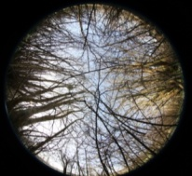
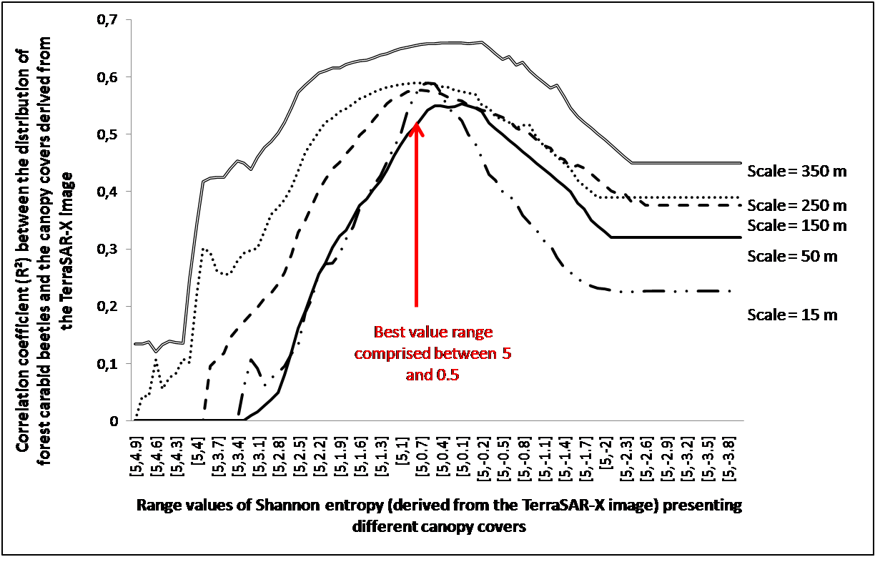
Caractérisation des haies
Hautes, moyennes et faibles valeurs de ShE
Hautes et moyennes valeurs de ShE
[5,-5]
Hautes valeurs de ShE
[5,0.2]
[5,4]
ShE = -2
ShE = 1.5
ShE = 4
Faible densité
Densité moyenne
Forte densité
Relations avec les carabes forestiers
Betbeder & al (2015) Ecological Indicators

Slide 10
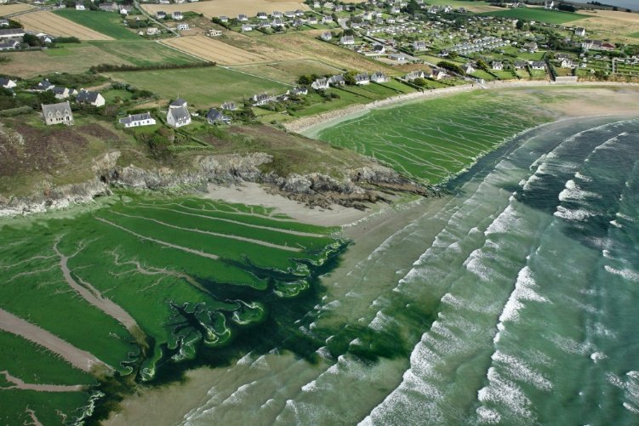
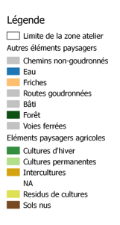
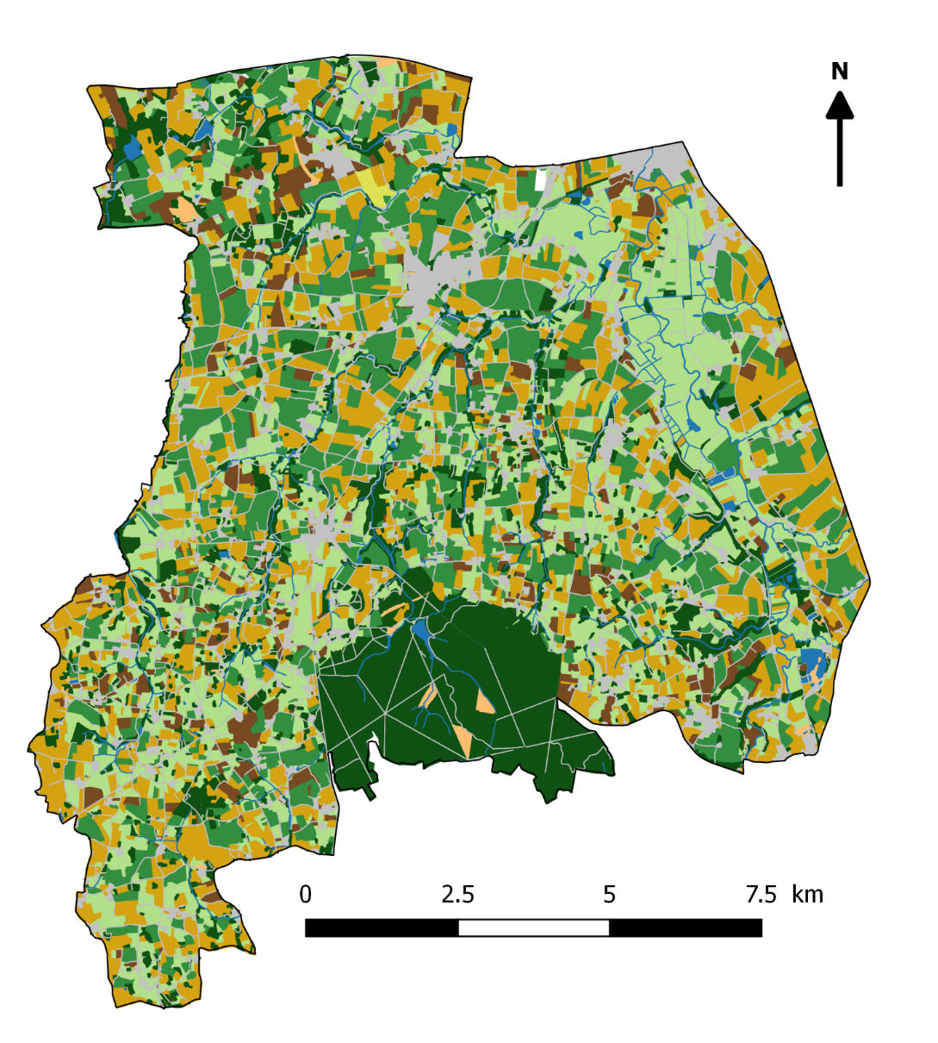
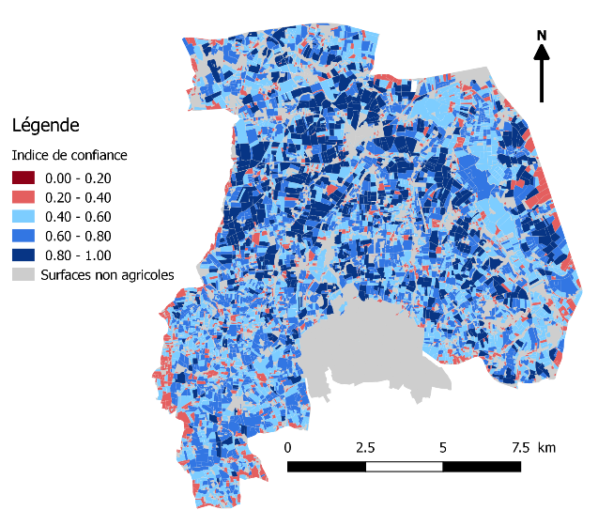
Occupation hivernale des sols
Couplage de séries temporelles de télédétection optique (Sentinel-2) et Radar (Sentinel-1) et de données terrain
Thèse Julien DENIZE

Slide 11

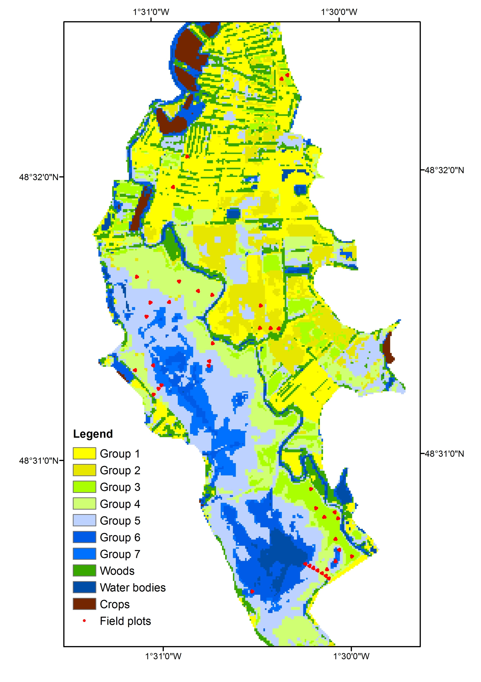
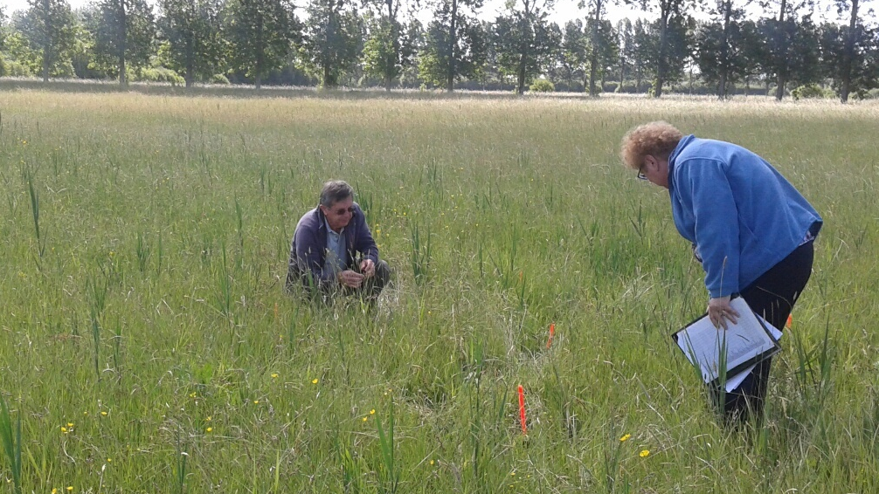
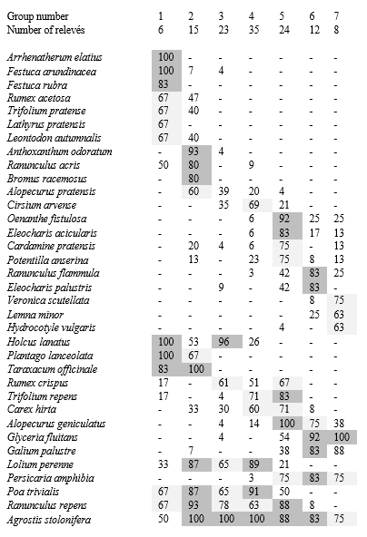
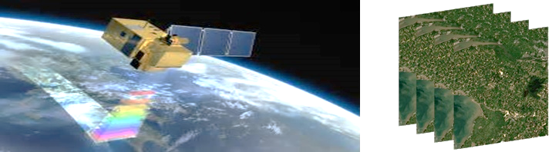
Cartographie des habitats
(Prairies humides)
Couplage de séries temporelles Sentinel-2 et de relevés phytosociologiques
Rapinel & al (In prep)
Précision: ± 80 %

Slide 12
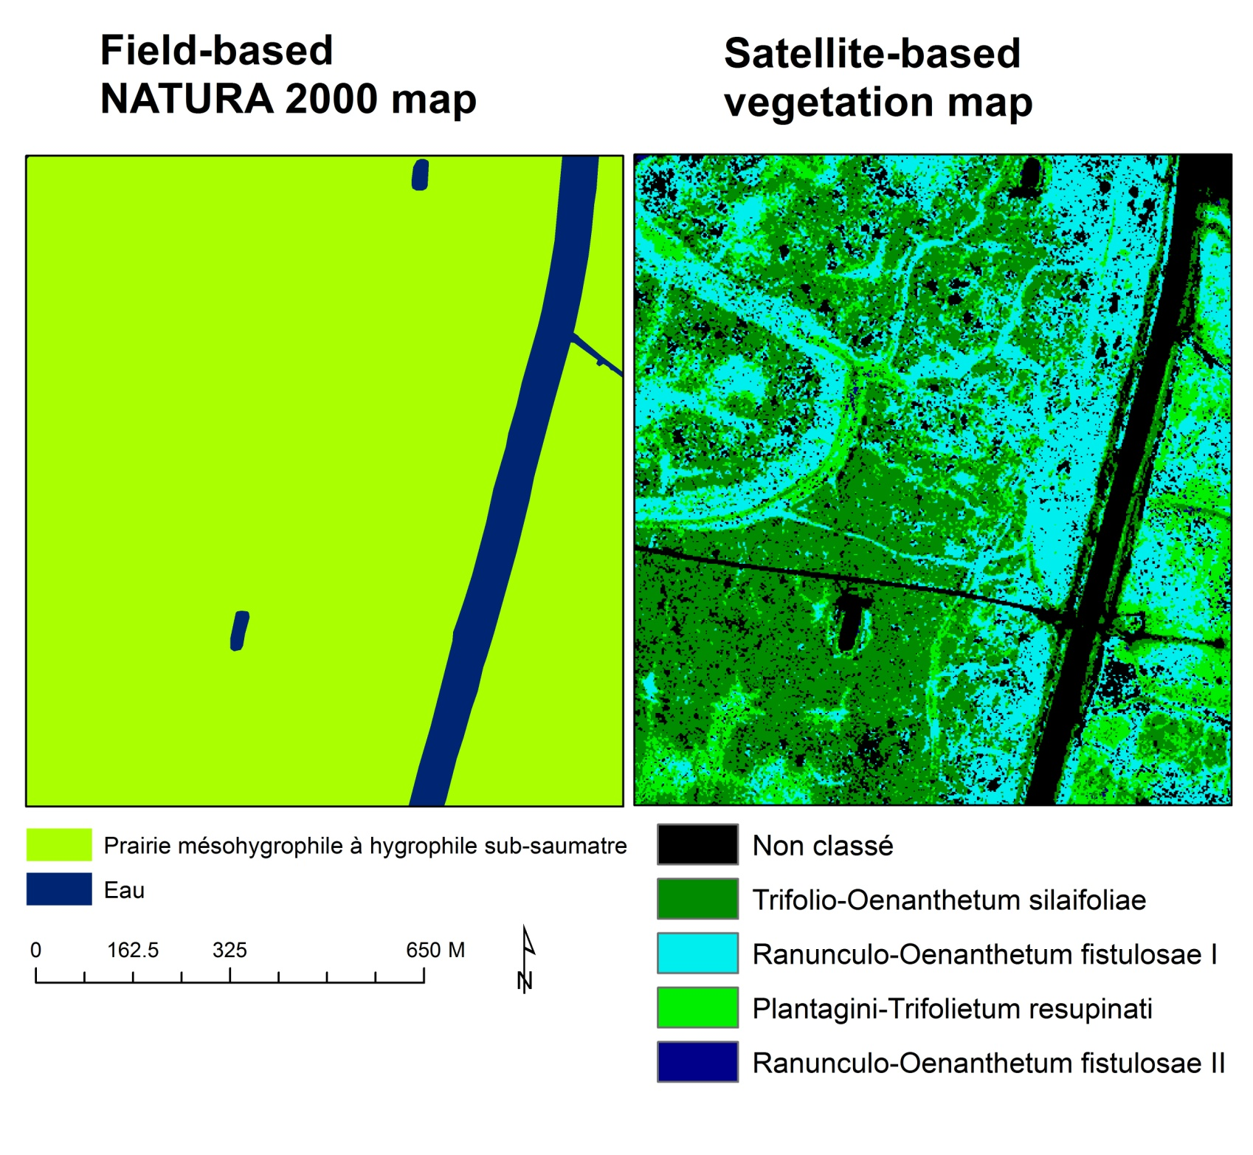
Cartographie des habitats
(Prairies humides)
Rapinel & al (2015) Wetlands
Rapinel & al (2016) Environmental monitoring & Assessment

Slide 13
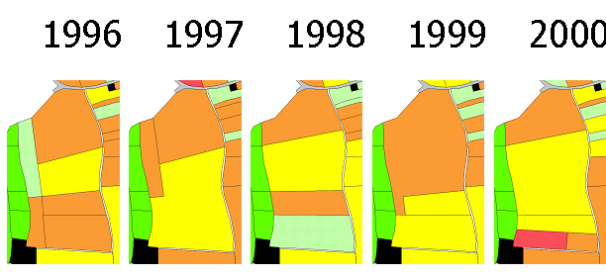
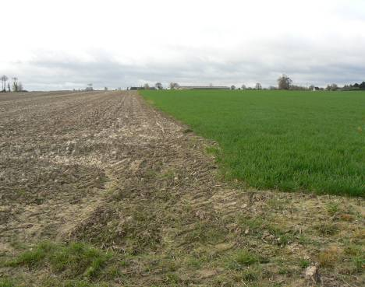
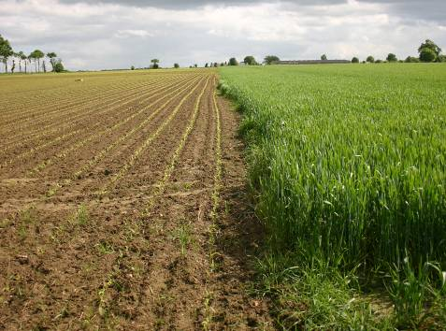
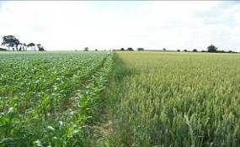
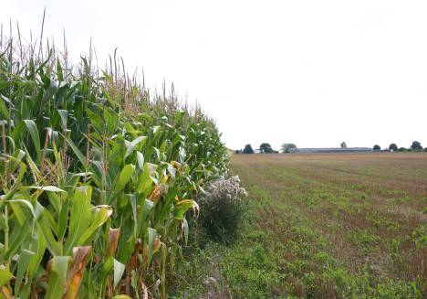
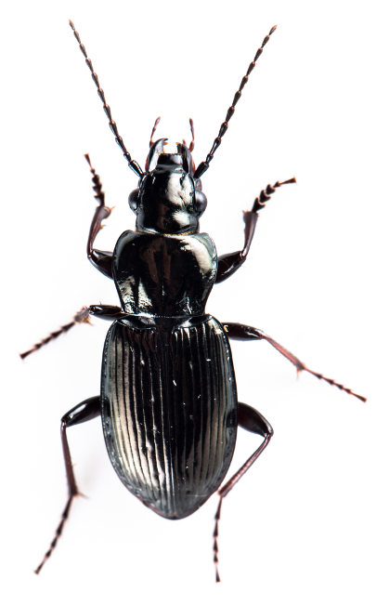
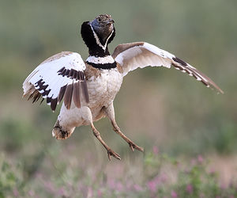
Connectivité intra-annuelle (en cours)
L’occupation du sol (culture principale) c’est bien…
… mais quid de la prise en compte de l’évolution intra-annuelle de l’occupation du sol…
… pour expliquer les relations biodiversité / paysage ?
Adapté de Nagelkerke et al. (2002)

Slide 14
Conclusion
Un dispositif à long terme (2015-2020) de R&D
→ Transfert et valorisation de la télédétection
→ Orienté vers les acteurs
→ Destiné à produire de l’innovation pour la recherche
Ouvert à toutes nouvelles initiatives !

Slide 15
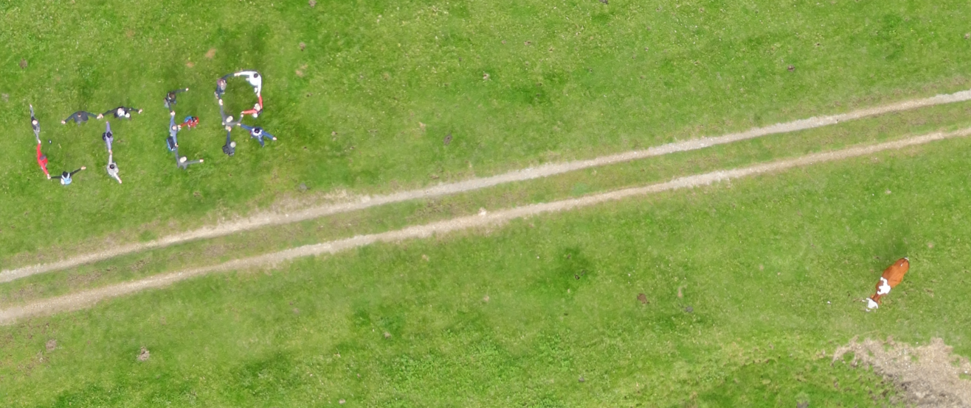
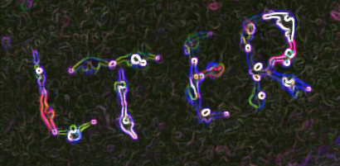
Merci de votre attention

